Slide 1

Электронная трудовая книжка
Сведения о трудовой деятельности работника в электронном виде

Slide 2




ЭЛЕКТРОННАЯ
ПРЕИМУЩЕСТВА
ЭЛЕКТРОННОЙ ТРУДОВОЙ КНИЖКИ
ТРУДОВАЯ КНИЖКА
Удобный и быстрый доступ к информации о своей трудовой деятельности.
Минимизация ошибочных, неточных и недостоверных сведений.
Дополнительные возможности дистанционного трудоустройства.
Использование сведений о трудовой деятельности для получения государственных услуг.
Высокий уровень безопасности и сохранности данных.
2￼

Slide 3
ЭЛЕКТРОННАЯ
НОРМАТИВНО-ПРАВОВОЕ РЕГУЛИРОВАНИЕ
ТРУДОВАЯ КНИЖКА
Федеральный закон от 16 декабря 2019 г. № 439-ФЗ
«О внесении изменений в Трудовой кодекс Российской Федерации в части формирования сведений о трудовой деятельности в электронном виде»
Федеральный закон от 16 декабря 2019 г. № 436-ФЗ
«О внесении изменений в Федеральный закон «Об индивидуальном (персонифицированном) учете в системе обязательного пенсионного страхования»
Проект № 748758-7 (принят в первом чтении 3.12.2019)
«О внесении изменений в Кодекс Российской Федерации об административных правонарушениях в части установления административной ответственности за нарушение работодателем сроков представления сведений о трудовой деятельности либо за представление неполных и (или) недостоверных сведений»
3￼

Slide 4
ЭЛЕКТРОННАЯ
ОСНОВНЫЕ ПОЛОЖЕНИЯ НОВЫХ ЗАКОНОВ
ТРУДОВАЯ КНИЖКА
Уведомление по 30 июня 2020 года работников в письменном виде об изменениях законодательства,
связанных с формированием сведений о трудовой деятельности в электронном виде, а также о праве выбора.
По 31 декабря 2020 года включительно работники подают работодателям письменные заявления о своем
выборе: о продолжении ведения трудовой книжки, либо о предоставлении сведений о трудовой
деятельности. При выборе ведения трудовой книжки, работодатель одновременно предоставляет в ПФР
сведения о трудовой деятельности
С 1 января 2020 года работодатели представляют в ПФР ежемесячно до 15 числа месяца, следующего
за месяцем, в котором имели место случаи приема на работу, перевода и увольнения,
а также подачи соответствующего заявления
При представлении сведений впервые в отношении работника страхователь одновременно
представляет сведения о последних кадровых перемещениях, предшествующих 1 января 2020 года
При отсутствии кадровых перемещений в течение 2020 года, а также в случае, если работником
не предоставлено заявление о порядке ведения сведений о его трудовой деятельности,
на оставшихся работников страхователь представляет сведения не позднее 15 февраля 2021 года
Начиная с 1 января 2021 года – в случае перевода, подачи работником заявления
сведения предоставляются ежемесячно не позднее 15-го числа месяца, следующего за отчетным,
а в случаях приема на работу и увольнения работника сведения на данного работника представляются
не позднее рабочего дня следующего за днем издания соответствующего приказа (распоряжения)
4￼

Slide 5
ЭЛЕКТРОННАЯ
ОСНОВНЫЕ ПОЛОЖЕНИЯ НОВЫХ ЗАКОНОВ
ТРУДОВАЯ КНИЖКА
Индивидуальный лицевой счет дополняется разделом «Сведения о трудовой деятельности»
(мероприятие – прием, увольнение, перевод, наименование должности (профессии),
основание (дата и номер приказа), а также сведения о подаче работником заявления
о продолжении ведения трудовой книжки, либо о ведении сведений о трудовой деятельности
в электронной форме )
Работодатель формирует и представляет для хранения в информационных системах ПФР
основную информацию о трудовой деятельности и трудовом стаже каждого работника независимо
от выбранного работником варианта ведения сведений о его трудовой деятельности
За работником, воспользовавшимся своим правом на дальнейшее ведение трудовой книжки,
это право сохраняется при последующем трудоустройстве к другим работодателям
Работник, подавший заявление о продолжении ведения работодателем трудовой книжки,
имеет право в последующем подать работодателю заявление о предоставлении
сведений о трудовой деятельности в электронной форме
Работникам, подавшим заявления о представлении сведений о трудовой деятельности,
работодатели выдают трудовые книжки на руки и после этого освобождаются от ответственности
за их ведение и хранение. При выдаче трудовой книжки в нее вносится соответствующая запись.
На лиц впервые поступивших на работу после 31.12.2020 г. трудовая книжка не оформляется.
5￼

Slide 6
ЭЛЕКТРОННАЯ
ВНЕСЕНИЕ ИЗМЕНЕНИЙ
В НОРМАТИВНЫЕ ПРАВОВЫЕ АКТЫ
ТРУДОВАЯ КНИЖКА
22 федеральных закона;
18 указов Президента Российской Федерации;
более 60 постановлений Правительства Российской Федерации;
более 900 приказов федеральных органов исполнительной власти;
более 800 нормативных правовых актов субъектов Российской Федерации и органов местного самоуправления.
В НОРМАТИВНЫХ ПРАВОВЫХ АКТАХ, ПРЕДУСМАТРИВАЮЩИХ ПРЕДСТАВЛЕНИЕ ТРУДОВОЙ КНИЖКИ, ЕЁ КОПИИ ИЛИ ВЫПИСКИ ИЗ ТРУДОВОЙ КНИЖКИ, ПОСЛЕ СЛОВ «ТРУДОВАЯ КНИЖКА» НЕОБХОДИМО ДОПОЛНИТЬ СЛОВА «И (ИЛИ) СВЕДЕНИЯ О ТРУДОВОЙ ДЕЯТЕЛЬНОСТИ»
ПРИМЕР. В ПОРЯДКЕ ПРЕДОСТАВЛЕНИЯ ЖИЛЫХ ПОМЕЩЕНИЙ СПЕЦИАЛИЗИРОВАННОГО ЖИЛИЩНОГО ФОНДА ПРЕДУСМОТРЕН ПЕРЕЧЕНЬ ДОКУМЕНТОВ, В ТОМ ЧИСЛЕ КОПИЯ ТРУДОВОЙ КНИЖКИ, ПОСЛЕ СЛОВ «КОПИЯ ТРУДОВОЙ КНИЖКИ» НЕОБХОДИМО ДОПОЛНИТЬ СЛОВА «И (ИЛИ) СВЕДЕНИЯ О ТРУДОВОЙ ДЕЯТЕЛЬНОСТИ»
6￼

Slide 7
ЭЛЕКТРОННАЯ
ВНЕСЕНИЕ ИЗМЕНЕНИЙ В НОРМАТИВНЫЕ ПРАВОВЫЕ АКТЫ РЕСПУБЛИКИ ТАТАРСТАН
ТРУДОВАЯ КНИЖКА
НАИМЕНОВАНИЕ ОРГАНА ИСПОЛНИТЕЛЬНОЙ ВЛАСТИ/МЕСТНОГО САМОУПРАВЛЕНИЯ | НОМЕР И ДАТА ПРИНЯТИЯ НОРМАТИВНОГО ПРАВОВОГО АКТА | ПРИНЯВШИЙ ОРГАН
МИНИСТЕРСТВО ТРУДА, ЗАНЯТОСТИ И СОЦИАЛЬНОЙ ЗАЩИТЫ РТ | №50-ЗРТ ОТ 25.06.2013 | ГОСУДАРСТВЕННЫЙ СОВЕТ РЕСПУБЛИКИ ТАТАРСТАН
 | №3-ЗРТ ОТ 16.01.2003
 | №33-ЗРТ ОТ 30.06.2011
 | №290 ОТ 09.06.2006 | КАБИНЕТ МИНИСТРОВ РЕСПУБЛИКИ ТАТАРСТАН
 | №272 ОТ 04.04.2019
 | № 344 ОТ 26.04.2019
 | № 515 ОТ 15.06.2012
 | № 1098 ОТ 31.12.2013
7￼

Slide 8
ЭЛЕКТРОННАЯ
ВНЕСЕНИЕ ИЗМЕНЕНИЙ В НОРМАТИВНЫЕ ПРАВОВЫЕ АКТЫ РЕСПУБЛИКИ ТАТАРСТАН
ТРУДОВАЯ КНИЖКА
НАИМЕНОВАНИЕ ОРГАНА ИСПОЛНИТЕЛЬНОЙ ВЛАСТИ/МЕСТНОГО САМОУПРАВЛЕНИЯ | НОМЕР И ДАТА ПРИНЯТИЯ НОРМАТИВНОГО ПРАВОВОГО АКТА | ПРИНЯВШИЙ ОРГАН
МИНИСТЕРСТВО КУЛЬТУРЫ РТ | №1199 ОТ 20.12.2018 | КАБИНЕТ МИНИСТРОВ РЕСПУБЛИКИ ТАТАРСТАН
МИНИСТЕРСТВО ОБРАЗОВАНИЯ И НАУКИ РТ | № УП-1169 ОТ 26.12.2017 | ПРЕЗИДЕНТ РЕСПУБЛИКИ ТАТАРСТАН
 | №648 ОТ 08.08.2019 | КАБИНЕТ МИНИСТРОВ РЕСПУБЛИКИ ТАТАРСТАН
 | №398 ОТ 21.05.2010
 | №661 ОТ 20.09.2016
 | № 640 ОТ 08.08.2011
МИНИСТЕРСТВО СТРОИТЕЛЬСТВА, АРХИТЕКТУРЫ И ЖИЛИЩНО-КОММУНАЛЬНОГО ХОЗЯЙСТВА РТ | №289 ОТ 30.04.2014 | КАБИНЕТ МИНИСТРОВ РЕСПУБЛИКИ ТАТАРСТАН
 | №475 ОТ 20.09.2007
 | №190 ОТ 15.04.2005
 | №984 ОТ 13.12.2014
8￼

Slide 9
ЭЛЕКТРОННАЯ
ВНЕСЕНИЕ ИЗМЕНЕНИЙ В НОРМАТИВНЫЕ ПРАВОВЫЕ АКТЫ РЕСПУБЛИКИ ТАТАРСТАН
ТРУДОВАЯ КНИЖКА
НАИМЕНОВАНИЕ ОРГАНА ИСПОЛНИТЕЛЬНОЙ ВЛАСТИ/МЕСТНОГО САМОУПРАВЛЕНИЯ | НОМЕР И ДАТА ПРИНЯТИЯ НОРМАТИВНОГО ПРАВОВОГО АКТА | ПРИНЯВШИЙ ОРГАН
МИНИСТЕРСТВО СЕЛЬСКОГО ХОЗЯЙСТВА И ПРОДОВОЛЬСТВИЯ РТ | №893 ОТ 21.11.2017 | КАБИНЕТ МИНИСТРОВ РЕСПУБЛИКИ ТАТАРСТАН
 | №17 ОТ 17.01.2018
 | №407 ОТ 29.05.2018
МИНИСТЕРСТВО ФИНАНАСОВ РТ | №584 ОТ 30.12.2004 | КАБИНЕТ МИНИСТРОВ РЕСПУБЛИКИ ТАТАРСТАН
 | №666 ОТ 29.12.2005
МИНИСТЕРСТВО ЗЕМЕЛЬНЫХ И ИМУЩЕСТВЕННЫХ ОТНОШЕНИЙ РТ | № 182 ОТ 13.03.2019 | КАБИНЕТ МИНИСТРОВ РЕСПУБЛИКИ ТАТАРСТАН
МИНИСТЕРСТВО ПО ДЕЛАМ МОЛОДЕЖИ РТ | №1097 ОТ 10.12.2018 | КАБИНЕТ МИНИСТРОВ РЕСПУБЛИКИ ТАТАРСТАН
МИНИСТЕРСТВО ЭКОНОМИКИ РТ | № 972 ОТ 08.11.2012 | КАБИНЕТ МИНИСТРОВ РЕСПУБЛИКИ ТАТАРСТАН
МИНИСТЕРСТВО ЗДРАВООХРАНЕНИЯ РТ | №407 ОТ 07.08.2006 | КАБИНЕТ МИНИСТРОВ РЕСПУБЛИКИ ТАТАРСТАН
9￼

Slide 10
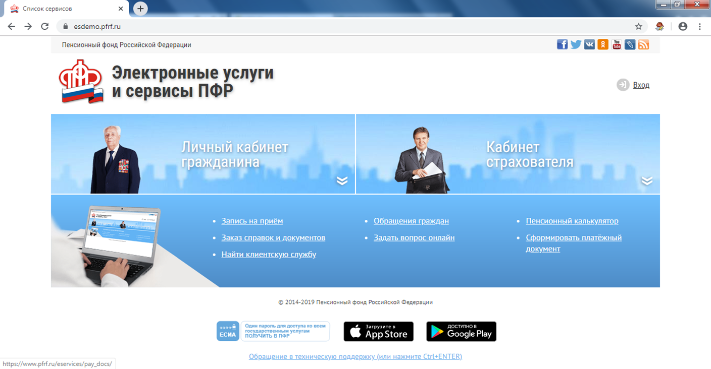
ЭЛЕКТРОННАЯ
КАБИНЕТ СТРАХОВАТЕЛЯ
ТРУДОВАЯ КНИЖКА
Отправить сформированный файл
Создать файл (т.е. заполнить форму и отправить)
!
Пакет документов о трудовой деятельности должен быть подписан усиленной квалифицированной электронной подписью
10￼

Slide 11

ЭЛЕКТРОННАЯ
УТВЕРЖДЕНИЕ ФОРМ СВЕДЕНИЙ О ТРУДОВОЙ ДЕЯТЕЛЬНОСТИ
ТРУДОВАЯ КНИЖКА
Министерством труда и социальной защиты Российской Федерации по согласованию с Пенсионным фондом Российской Федерации утверждаются:
Форма сведений о трудовой деятельности, выдаваемая работодателем за период работы у данного работодателя;
Форма сведений о трудовой деятельности по трудовому договору, выдаваемая органами Пенсионного фонда Российской Федерации;
Порядок заполнения указанных форм сведений о трудовой деятельности.
Пенсионным фондом Российской Федерации по согласованию с Министерством труда и социальной защиты Российской Федерации утверждаются:
Форма сведений о трудовой деятельности по трудовому договору, предоставляемая работодателями в Пенсионный фонд Российской Федерации;
Порядок заполнения формы сведений о трудовой деятельности.
11￼

Slide 12



ЭЛЕКТРОННАЯ
ПРЕДОСТАВЛЕНИЕ СВЕДЕНИЙ ГРАЖДАНАМ
ТРУДОВАЯ КНИЖКА
За периоды работы
у данного работодателя
По принципу экстерриториальности
в любом органе
по выбору граждан
Портал gosuslugi.ru
Сайт ПФР – pfrf.ru
12￼

Slide 13
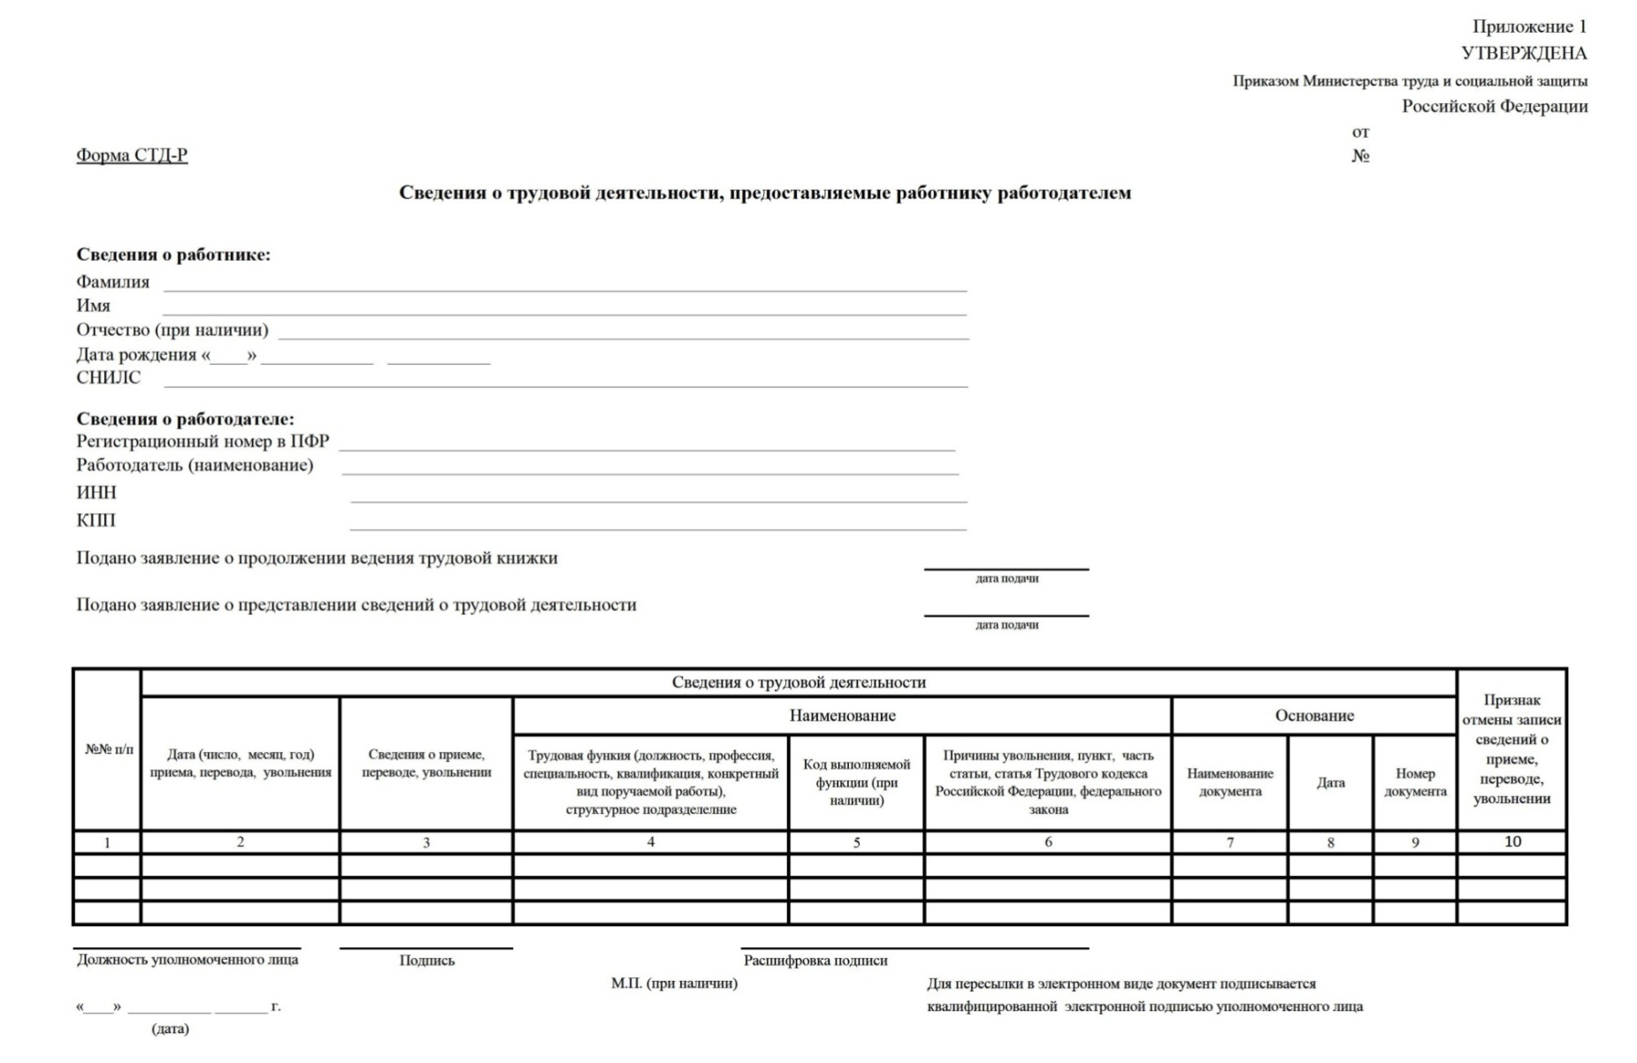
ЭЛЕКТРОННАЯ
ФОРМА СВЕДЕНИЙ ПРЕДОСТАВЛЯЕМАЯ РАБОТОДАТЕЛЕМ
ТРУДОВАЯ КНИЖКА
13￼

Slide 14
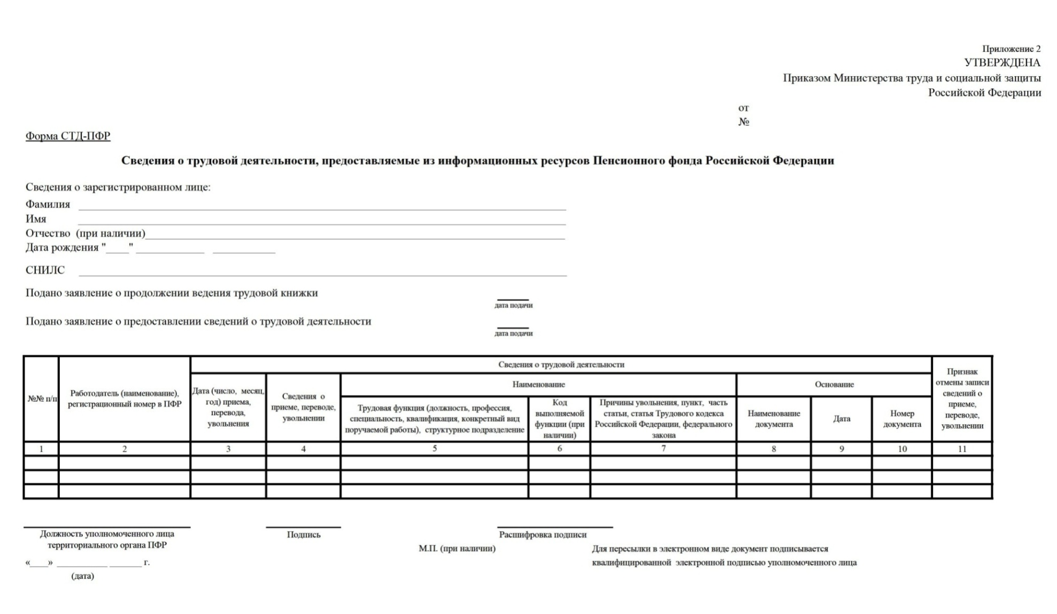
ЭЛЕКТРОННАЯ
ФОРМА СВЕДЕНИЙ ПРЕДОСТАВЛЯЕМАЯ
ОРГАНАМИ ПЕНСИОННОГО ФОНДА
ТРУДОВАЯ КНИЖКА
14￼

Slide 15
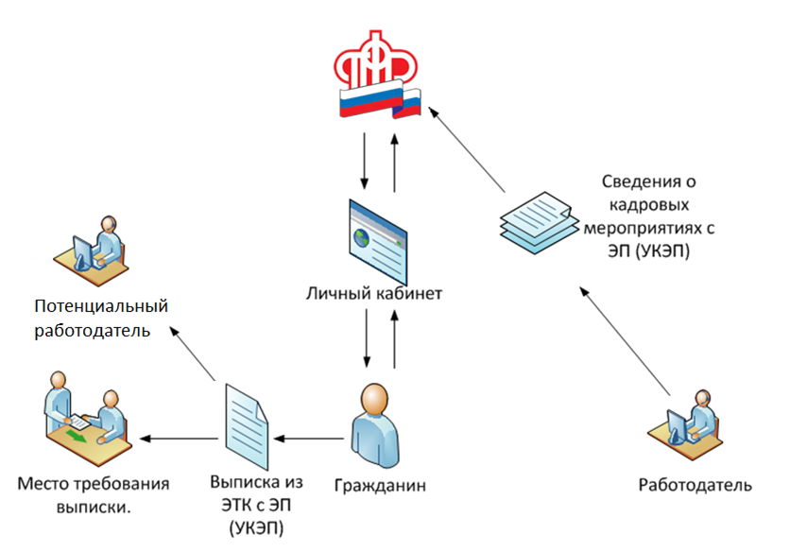
ЭЛЕКТРОННАЯ
ТЕХНОЛОГИЯ ОБМЕНА
ТРУДОВАЯ КНИЖКА
15￼

Slide 16






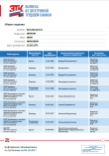

ЭЛЕКТРОННАЯ
НАПРАВЛЕНИЕ ГРАЖДАНИНОМ СВЕДЕНИЙ
О ТРУДОВОЙ ДЕЯТЕЛЬНОСТИ РАБОТОДАТЕЛЮ
ТРУДОВАЯ КНИЖКА
ИНФОРМАЦИОННАЯ СИСТЕМА ПФР
ЕПГУ (Личный Кабинет)
Запрос
на получение выписки из ЭТК
ЭЛЕКТРОННАЯ ТРУДОВАЯ КНИЖКА
РАСПЕЧАТАТЬ?
НАПРАВИТЬ ПО АДРЕСУ?
Выписка из ЭТК
Выписка из ЭТК
Заявление о приеме на работу
Работник
Работодатель

Slide 17
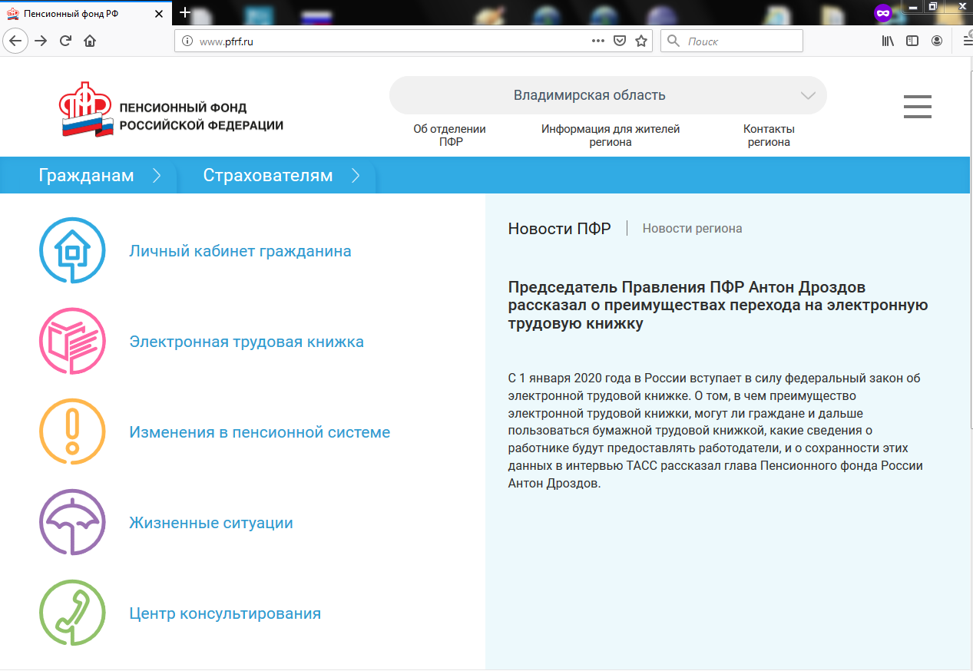
ЭЛЕКТРОННАЯ
ПУБЛИКАЦИЯ ИНФОРМАЦИИ О ВВЕДЕНИИ СВЕДЕНИЙ О ТРУДОВОЙ ДЕЯТЕЛЬНОСТИ
ТРУДОВАЯ КНИЖКА
Республика Татарстан
17￼

Slide 18

ЭЛЕКТРОННАЯ
МЕРОПРИЯТИЯ ПО ВЕДЕНИЮ СВЕДЕНИЙ О ТРУДОВОЙ ДЕЯТЕЛЬНОСТИ В ЭЛЕКТРОННОЙ ФОРМЕ
ТРУДОВАЯ КНИЖКА
Дополнение нормативных правовых актов в связи с введением понятия «сведения о трудовой деятельности», в том числе локальных с учетом мнения профсоюзной организации (при наличии)
Внесение изменений в соглашения и коллективные договоры (при необходимости)
Определение ответственных сотрудников кадровых служб и обеспечение для них технической готовности по представлению сведений о трудовой деятельности в ПФР
Уведомление по 30 июня 2020 года работников в письменном виде об изменениях законодательства, связанных с формированием сведений о трудовой деятельности в электронном виде, а также о праве выбора
Представление отчетности в ПФР с 1 января 2020 года ежемесячно до 15 числа месяца, следующего за месяцем, в котором имели место случаи приема на работу, перевода и увольнения, а также подача соответствующего заявления
Сбор заявлений от работников по 31 декабря 2020 года о продолжении ведения трудовой книжки, либо о ведении сведений о трудовой деятельности в электронном виде
18￼

Slide 19
Спасибо за внимание!
19￼

